Slide 1

Đề tài:
NGHIÊN CỨU ỨNG DỤNG MẠNG NƠ-RON TÍCH CHẬP CNN
TRONG BÀI TOÁN PHÂN LOẠI SẢN PHẨM NỘI THẤT
Trường đại học Kiến Trúc Hà Nội
Khoa Công nghệ thông tin
Giảng viên hướng dẫn: Ths. Lương Thị Bích Phượng
Sinh viên thực hiện: Trương Thành Nam – 2255010145
Lớp: 22CN5

Slide 2
Nội dung chính
1. Bài toán & Giải pháp
Bối cảnh, mục tiêu và kiến trúc hệ thống
2. Mô hình & Phương pháp
Giới thiệu mô hình và quy trình xử lý của hệ thống
3. Thực nghiệm & Kết quả
Mô tả dữ liệu, cách huấn luyện và kết quả thực nghiệm
2

Slide 3
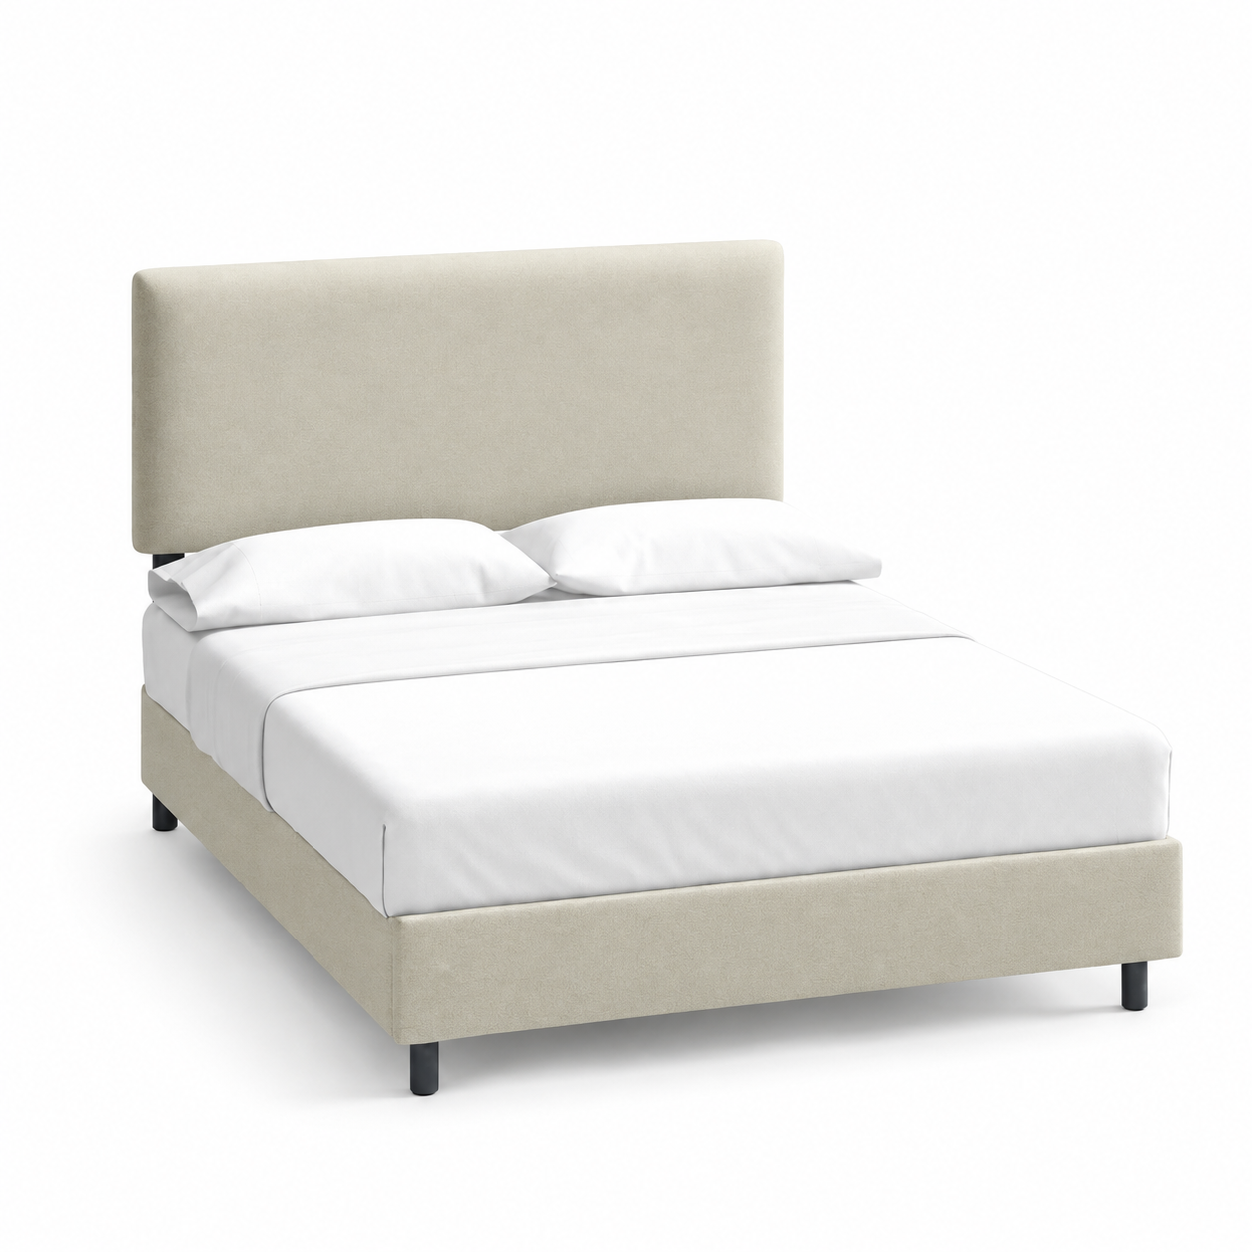
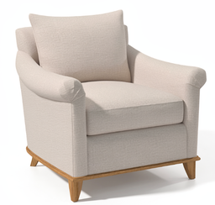
1. Bài toán & Giải pháp
Bài toán
Giải pháp
Khối lượng hình ảnh sản phẩm nội thất ngày càng lớn.
Phân loại thủ công tốn thời gian, nhân lực và dễ xảy ra sai sót; các sản phẩm có hình dạng tương đồng càng làm việc nhận diện khó khăn.
Ứng dụng CNN để tự động phân loại hình ảnh sản phẩm nội thất.
Kết hợp dự đoán, Grad-CAM và OOD để cung cấp kết quả trực quan và đáng tin cậy hơn.
3
Notes:
Bài toán:
Đề tài của em tập trung vào bài toán phân loại hình ảnh sản phẩm nội thất. Khi số lượng hình ảnh sản phẩm lớn, việc phân loại thủ công sẽ mất nhiều thời gian và phụ thuộc vào con người. Ngoài ra, một số sản phẩm có hình dạng tương đối giống nhau, ví dụ như Coffee Table và Dining Table, nên việc phân loại bằng mắt có thể xảy ra nhầm lẫn.
Vì vậy, em sử dụng mô hình CNN để tự động học đặc trưng từ hình ảnh và dự đoán sản phẩm thuộc nhóm nào.
Giải pháp:
Hệ thống nhận một ảnh sản phẩm đầu vào, sau đó thực hiện tiền xử lý ảnh, đưa ảnh qua mô hình CNN để trích xuất đặc trưng và phân loại.
Ngoài kết quả phân loại, hệ thống còn sử dụng Grad-CAM để giải thích mô hình đang tập trung vào vùng nào của ảnh và OOD để kiểm tra ảnh đầu vào có thực sự thuộc phạm vi 6 danh mục mà hệ thống được huấn luyện hay không.

Slide 4
Mục tiêu & Phạm vi nghiên cứu
10.364
6
3
1
HÌNH ẢNH
DANH MỤC
MÔ HÌNH CNN
ẢNH / LẦN DỰ ĐOÁN
• Xây dựng và chuẩn hóa bộ dữ liệu hình ảnh nội thất.
• So sánh MobileNetV2, ResNet18 và EfficientNet-B0.
• Áp dụng Transfer Learning kết hợp Fine-tuning.
• Tích hợp Grad-CAM và cơ chế phát hiện OOD.
• Triển khai hệ thống thử nghiệm trên nền tảng Web.
Phạm vi
Bar Stool · Bed · Chair
Coffee Table · Dining Table · Dresser
Phân loại ảnh đơn
4
Notes:
Trong nghiên cứu, em sử dụng 10.364 hình ảnh, thuộc 6 danh mục sản phẩm nội thất, gồm Bar Stool, Bed, Chair, Coffee Table, Dining Table và Dresser.
Em thực hiện so sánh ba mô hình CNN là MobileNetV2, ResNet18 và EfficientNet-B0.
Phương pháp huấn luyện sử dụng Transfer Learning kết hợp Fine-tuning, tức là tận dụng kiến thức từ mô hình đã được huấn luyện trước trên ImageNet rồi tiếp tục điều chỉnh trên dữ liệu nội thất.
Ngoài việc phân loại, hệ thống được tích hợp Grad-CAM để giải thích dự đoán và OOD để phát hiện những ảnh nằm ngoài phạm vi sáu danh mục.
Phạm vi của đề tài là phân loại một ảnh đơn, chưa mở rộng sang Object Detection hoặc Segmentation.

Slide 5

2. Mô hình &
Phương pháp

Slide 6
Mô hình & Phương pháp
CNN
Transfer Learning
Fine-tuning
Tự động học và trích xuất đặc trưng từ hình ảnh.
Image
↓
Convolution
↓
Feature Extraction
↓
Classification
↓
Result
Tận dụng trọng số của mô hình đã được huấn luyện trước trên ImageNet để giảm thời gian và dữ liệu cần thiết cho bài toán mới.
Tiếp tục điều chỉnh một phần hoặc toàn bộ trọng số của mô hình tiền huấn luyện để phù hợp với đặc trưng của dữ liệu nội thất.
ImageNet → Pre-trained CNN → Furniture Dataset → Fine-tuning → Classifier
6
Notes:
CNN
🎤 Note
CNN là mạng nơ-ron tích chập, được sử dụng phổ biến cho các bài toán xử lý hình ảnh.
CNN không cần em phải tự thiết kế toàn bộ đặc trưng bằng tay mà có thể tự học đặc trưng từ dữ liệu.
Ở các lớp đầu, mô hình có thể học những đặc trưng đơn giản như cạnh, góc và đường nét. Ở các lớp sâu hơn, mô hình kết hợp những đặc trưng này thành các đặc trưng phức tạp hơn, chẳng hạn hình dạng hoặc cấu trúc của sản phẩm.
Cuối cùng, các đặc trưng được đưa vào lớp phân loại để xác định ảnh thuộc class nào.
Transfer Learning
Transfer Learning là phương pháp tận dụng kiến thức đã học từ một bài toán hoặc tập dữ liệu trước đó cho một bài toán mới.
Trong đề tài, các mô luyện trước trên ImageNet.
Thay vì huấn luyện CNN hoàn thình được sử dụng có trọng số đã được huấn oàn từ đầu, em sử dụng những trọng số này làm điểm khởi đầu rồi huấn luyện tiếp trên bộ dữ liệu nội thất.
Cách này giúp giảm thời gian huấn luyện và tận dụng được các đặc trưng hình ảnh mà mô hình đã học trước đó.
Fine-tuning
Fine-tuning là bước tiếp tục điều chỉnh các trọng số của mô hình đã được pre-trained để phù hợp hơn với dữ liệu nội thất.
Có thể hiểu đơn giản:
Transfer Learning = tận dụng kiến thức có sẵn.
Fine-tuning = điều chỉnh kiến thức đó cho bài toán cụ thể.

Slide 7
Ba mô hình CNN được nghiên cứu
MobileNetV2
ResNet18
EfficientNet-B0
• Lightweight CNN
• Kích thước nhỏ
• Suy luận nhanh
Phù hợp với yêu cầu triển khai trên hệ thống Web.
• Residual Network
• Skip Connection
• Huấn luyện ổn định
Được sử dụng để đối chiếu hiệu năng.
• Compound Scaling
• Tối ưu hiệu quả
• Cân bằng hiệu năng và chi phí tính toán.
7
Notes:
m lựa chọn ba mô hình để so sánh trong cùng một bài toán.
MobileNetV2 hướng đến mô hình nhẹ và hiệu quả, phù hợp khi cần triển khai với tài nguyên hạn chế.
ResNet18 sử dụng cơ chế Residual và Skip Connection. Ý tưởng chính là tạo đường tắt để thông tin và gradient có thể truyền qua mạng dễ dàng hơn, giúp quá trình huấn luyện ổn định.
EfficientNet-B0 sử dụng Compound Scaling, tức là cân bằng việc mở rộng độ sâu, độ rộng và độ phân giải của mạng để đạt hiệu quả tốt hơn về mặt tính toán.
Sau khi huấn luyện cả ba mô hình trên cùng dữ liệu, em so sánh các chỉ số Accuracy, Precision, Recall, F1, ROC-AUC, PR-AUC và thời gian suy luận.

Slide 8
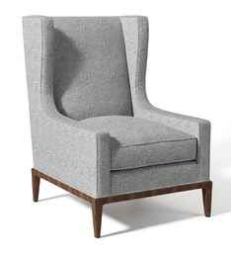
Tiền xử lý & tăng cường dữ liệu
RGB
224×224
Augmentation
Tensor
Normalize
→
→
→
→
→
Random Horizontal Flip
Random Rotation
ColorJitter
p = 0.5
±15°
20%
Augmentation chỉ áp dụng cho Train; Validation và Test được giữ nguyên.
9
Notes:
Trước khi đưa ảnh vào CNN, dữ liệu cần được đưa về cùng một định dạng.
Đầu tiên ảnh được chuyển sang RGB để đảm bảo thống nhất không gian màu.
Sau đó resize về 224×224, phù hợp với đầu vào của các mô hình được sử dụng.
Tiếp theo, trong tập Train em sử dụng Data Augmentation gồm:
Random Horizontal Flip với xác suất 0.5.
Random Rotation trong khoảng ±15 độ.
ColorJitter với mức 20%.
Mục đích của augmentation là tạo ra những biến thể hợp lý của ảnh để mô hình học được đặc trưng tổng quát hơn và giảm khả năng overfitting.
Cuối cùng ảnh được chuyển thành Tensor và Normalize theo cách tương thích với mô hình pre-trained trên ImageNet.

Slide 9
Quy trình Fine-tuning 2 giai đoạn
Pre-trained CNN
Giai đoạn 1 · 10 Epochs
Giai đoạn 2 · 20 Epochs
Khởi tạo từ trọng số đã học trên ImageNet.
Giữ lại khả năng trích xuất đặc trưng tổng quát.
Freeze Backbone
Chỉ huấn luyện lớp phân loại mới.
Giúp mô hình nhanh chóng thích nghi với dữ liệu nội thất.
Unfreeze toàn bộ mô hình.
Tiếp tục tinh chỉnh trọng số với tốc độ học thấp hơn.
→
→
30 Epochs · Batch Size = 32 · Adam · Cross-Entropy Loss
10
Notes:
Ban đầu mô hình được khởi tạo từ trọng số đã huấn luyện trên ImageNet.
Giai đoạn 1 gồm 10 Epochs: em Freeze Backbone, tức là giữ nguyên phần mạng dùng để trích xuất đặc trưng và chủ yếu huấn luyện lớp phân loại cuối để mô hình thích nghi với 6 class nội thất.
Giai đoạn 2 gồm 20 Epochs: em Unfreeze toàn bộ mô hình để các lớp bên trong cũng được cập nhật. Tốc độ học được giảm xuống để tránh làm thay đổi quá mạnh những đặc trưng đã học trước đó.
Tổng cộng mô hình được huấn luyện 30 Epochs, Batch Size 32, sử dụng Adam Optimizer và Cross-Entropy Loss.

Slide 10
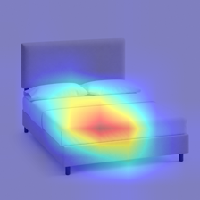
Grad-CAM & OOD
GRAD-CAM
OOD – OUT-OF-DISTRIBUTION
Mục tiêu: trực quan hóa vùng đặc trưng mà mô hình sử dụng khi đưa ra quyết định.
Trích xuất đặc trưng → Tính Heatmap → Chồng lên ảnh gốc.
Ví dụ: mặt ghế, chân ghế, mặt giường.
Mục tiêu: phát hiện ảnh không thuộc sáu danh mục nội thất.
Confidence ≥ 50% và Margin ≥ 25% → chấp nhận.
Nếu một trong hai điều kiện không đạt → cảnh báo OOD.
11
Notes:
Grad-CAM
🎤 Note
Grad-CAM là một kỹ thuật Explainable AI dùng để trực quan hóa những vùng trên ảnh có đóng góp vào dự đoán của mô hình.
Sau khi CNN đưa ra một class, Grad-CAM sử dụng thông tin gradient của class đó đối với các feature map ở lớp CNN phù hợp để tạo ra một heatmap.
Heatmap sau đó được chồng lên ảnh gốc.
Thông thường vùng có màu nóng thể hiện khu vực mô hình tập trung nhiều hơn khi đưa ra dự đoán.
Ví dụ với ảnh chiếc giường, mô hình có thể tập trung vào phần mặt giường, khung giường hoặc các đặc trưng hình dạng liên quan.
OOD
OOD là viết tắt của Out-of-Distribution, tức là dữ liệu nằm ngoài phân phối mà mô hình được huấn luyện.
Ví dụ mô hình chỉ được huấn luyện với 6 loại nội thất. Nếu người dùng đưa ảnh ô tô hoặc con vật vào thì đó là ảnh ngoài phạm vi.
Trong hệ thống, em sử dụng hai điều kiện:
Confidence ≥ 50%
và
Margin ≥ 25%.
Margin được hiểu là chênh lệch giữa confidence của class đứng thứ nhất và class đứng thứ hai.
Nếu cả hai điều kiện đạt thì hệ thống chấp nhận kết quả. Nếu không đạt thì đưa ra cảnh báo OOD.

Slide 11
3. Thực nghiệm & Kết quả

Slide 12
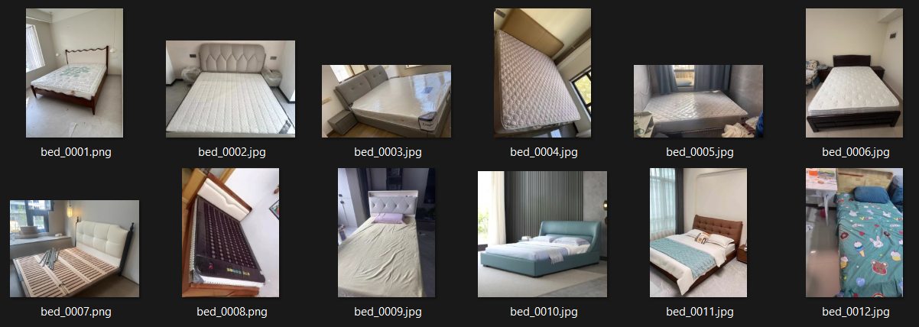
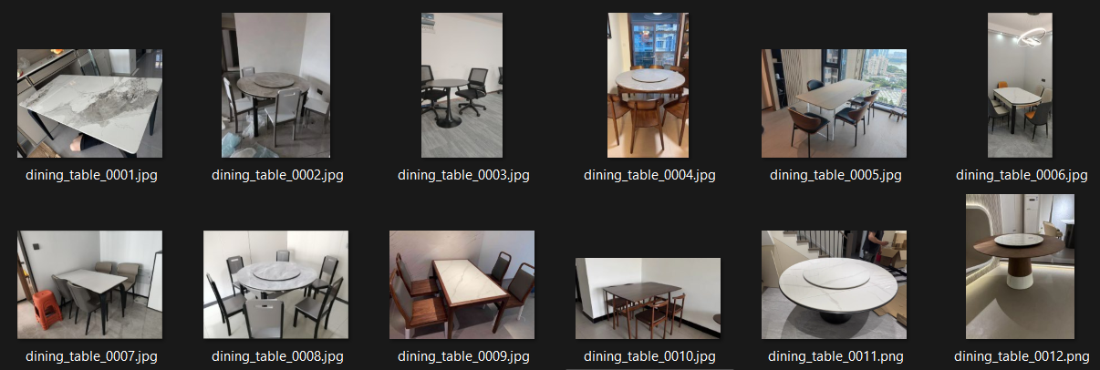
Bộ dữ liệu
10.364
7.252
1.553
1.559
TỔNG ẢNH
TRAIN · 70%
VALIDATION · 15%
TEST · 15%
12

Slide 13
LOGO
Bộ dữ liệu
10.364
7.252
1.553
1.559
TỔNG ẢNH
TRAIN · 70%
VALIDATION · 15%
TEST · 15%
Danh mục | Train | Val. | Test | Tổng
Bar Stool | 1.220 | 261 | 262 | 1.743
Bed | 1.182 | 253 | 254 | 1.689
Chair | 1.260 | 270 | 270 | 1.800
Coffee Table | 1.190 | 255 | 256 | 1.701
Dining Table | 1.210 | 259 | 260 | 1.729
Dresser | 1.190 | 255 | 257 | 1.702
Tổng | 7.252 | 1.553 | 1.559 | 10.364
12

Slide 14
Môi trường thực nghiệm
HARDWARE
SOFTWARE
GPU: NVIDIA GeForce RTX 3050 Ti Laptop GPU (4 GB VRAM)
CPU: Intel Core i7-11800H
RAM: 16 GB DDR4
Storage: 512 GB NVMe SSD
OS: Windows 11 64-bit
Environment: Miniconda3 (furniture_env)
Python: 3.11.15
PyTorch: 2.5.1 (+cu211)
Ba mô hình được huấn luyện và đánh giá trên cùng một môi trường.
13

Slide 15
Kết quả thực nghiệm – Test Set
Chỉ số | MobileNetV2 | ResNet18 | EfficientNet-B0
Accuracy (%) | 94.55 | 94.48 | 94.16
Precision (%) | 94.45 | 94.28 | 93.97
Recall (%) | 94.55 | 94.48 | 94.16
F1-Score (%) | 94.43 | 94.29 | 94.03
ROC-AUC (%) | 99.61 | 99.58 | 99.63
PR-AUC (%) | 97.54 | 97.56 | 97.57
Cả ba mô hình đạt Accuracy trên 94%.
MobileNetV2 đạt 94.55% trên Test Set.
14
Notes:
rên Test Set gồm 1.559 ảnh, cả ba mô hình đều đạt Accuracy trên 94%.
MobileNetV2 đạt Accuracy 94.55%, ResNet18 đạt 94.48% và EfficientNet-B0 đạt 94.16%.
Ngoài Accuracy, em sử dụng Precision, Recall và F1-Score để đánh giá chi tiết hơn.
ROC-AUC và PR-AUC được sử dụng để đánh giá khả năng phân biệt giữa các lớp ở nhiều ngưỡng khác nhau.
Kết quả cho thấy cả ba mô hình đều có khả năng phân loại khá tốt trên tập kiểm thử.
❓ "Accuracy là gì?"
Accuracy là tỷ lệ số dự đoán đúng trên tổng số mẫu.
Công thức:
Accuracy = số dự đoán đúng / tổng số mẫu
❓ "Precision là gì?"
Precision trả lời câu hỏi: trong những mẫu mà mô hình dự đoán là một class, có bao nhiêu mẫu thực sự thuộc class đó.
❓ "Recall là gì?"
Recall trả lời câu hỏi: trong tất cả những mẫu thực sự thuộc một class, mô hình nhận diện đúng được bao nhiêu mẫu.
❓ "F1-Score?"
F1 là trung bình điều hòa giữa Precision và Recall, giúp cân bằng hai chỉ số này.
❓ "ROC-AUC 99% nghĩa là gì?"
AUC càng cao thì khả năng phân biệt giữa các lớp hoặc các trạng thái dự đoán càng tốt trên các ngưỡng khác nhau. Trong kết quả của đề tài, ROC-AUC của cả ba mô hình đều ở mức rất cao.

Slide 16
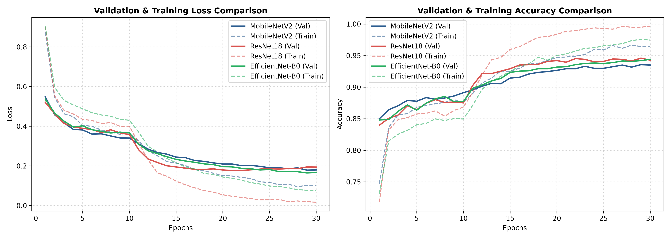
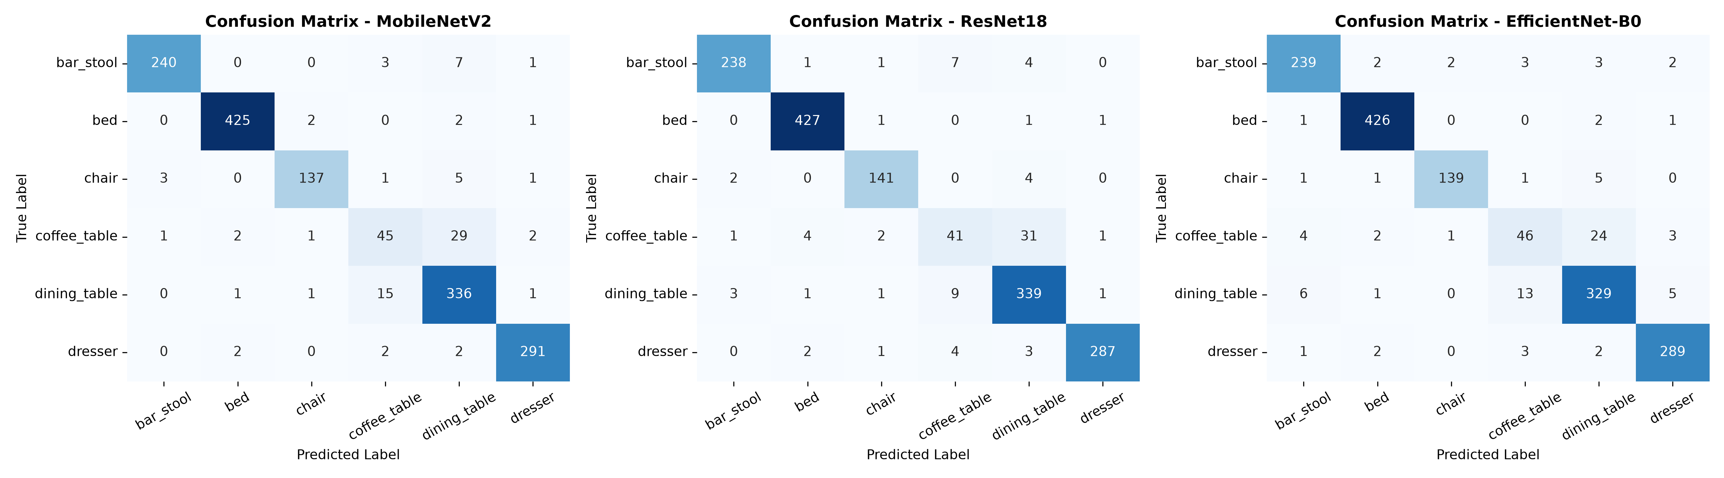
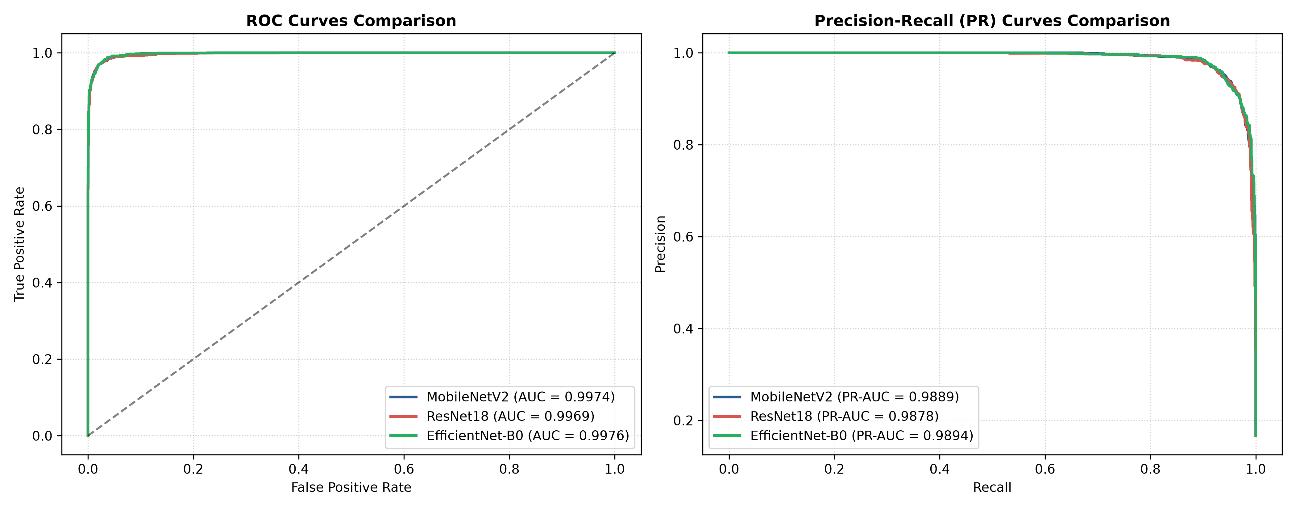
Phân tích kết quả qua biểu đồ
Hội tụ
Loss giảm và Accuracy tăng; quá trình huấn luyện ổn định.
Khả năng phân biệt
ROC-AUC và PR-AUC ở mức cao trên tập kiểm thử.
Nhầm lẫn
Một số nhầm lẫn chủ yếu giữa Coffee Table và Dining Table.
16
Notes:
Biểu đồ bên trái – Loss:
Loss của cả Train và Validation nhìn chung giảm theo Epoch, cho thấy mô hình đang học và sai số giảm dần.
Biểu đồ bên phải – Accuracy:
Accuracy tăng nhanh ở giai đoạn đầu và sau đó ổn định dần. Validation Accuracy cuối quá trình đạt khoảng 93–95%.
ResNet18 có Training Accuracy tăng lên gần 99%, trong khi Validation Accuracy thấp hơn đáng kể → có dấu hiệu mô hình học rất sát tập Train, cần theo dõi hiện tượng overfitting.
Nhìn chung, cả ba mô hình đều hội tụ và đạt khả năng phân loại tốt trên Validation.
Confusion Matrix cho biết mô hình dự đoán từng class như thế nào.
Đường chéo chính là số lượng dự đoán đúng.
Các ô ngoài đường chéo là những trường hợp mô hình dự đoán nhầm sang class khác.
Với MobileNetV2, tổng số dự đoán đúng trên đường chéo là:
240 + 425 + 137 + 45 + 336 + 291 = 1.474 ảnh
→ Accuracy = 1.474 / 1.559 = 94.55%.
Có thể thấy một số nhầm lẫn đáng chú ý giữa Coffee Table và Dining Table, do hai nhóm có đặc điểm hình dạng tương đồng.
Điểm rất đáng chú ý trong hình
MobileNetV2:
Coffee Table thực tế: 45 đúng, nhưng 29 bị dự đoán thành Dining Table.
Dining Table thực tế: 336 đúng, nhưng 15 bị dự đoán thành Coffee Table.
→ Đây chính là ví dụ rất tốt để bạn giải thích tại sao mô hình vẫn có một số lỗi dù Accuracy cao.
ResNet18:
Coffee Table → Dining Table: 31 ảnh
Dining Table → Coffee Table: 9 ảnh
EfficientNet-B0:
Coffee Table → Dining Table: 24 ảnh
Dining Table → Coffee Table: 13 ảnh
Hai biểu đồ cho thấy khả năng phân biệt của ba mô hình trên Test Set.
Đường ROC của cả ba mô hình đều nằm rất gần góc trên bên trái và AUC đều xấp xỉ 1, cho thấy khả năng phân biệt rất tốt.
Tương tự, PR Curve duy trì Precision ở mức cao trong phần lớn khoảng Recall và PR-AUC đều gần 0.99.
Điều này phù hợp với kết quả Accuracy trên 94% và cho thấy mô hình không chỉ dự đoán đúng ở một ngưỡng mà còn có khả năng phân biệt tốt khi thay đổi ngưỡng.
❓ "Overfitting là gì?"
Là tình trạng mô hình học quá sát dữ liệu Train, dẫn đến kết quả tốt trên Train nhưng khả năng tổng quát hóa trên dữ liệu chưa thấy hoặc Validation/Test kém hơn.

Slide 17
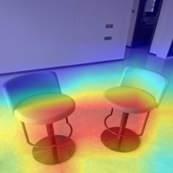
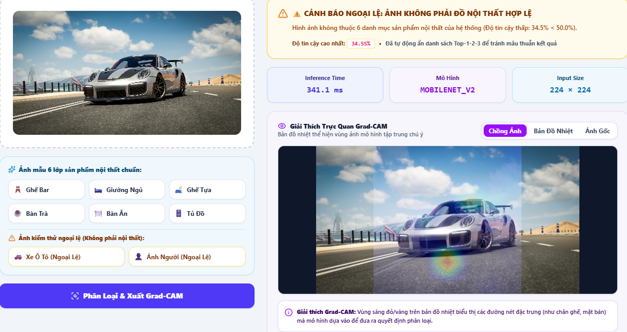
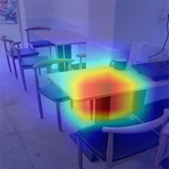
Kiểm thử Grad-CAM & OOD trên hệ thống
Grad-CAM tập trung vào các vùng đặc trưng của sản phẩm như mặt ghế, chân ghế và mặt bàn.
Ảnh ngoài phạm vi nhận diện được cảnh báo OOD thay vì chấp nhận kết quả phân loại.
18
Notes:
Ở bước này em kiểm thử trực tiếp hai chức năng trên hệ thống.
Với Grad-CAM, sau khi mô hình dự đoán, hệ thống tạo heatmap để cho người dùng quan sát vùng mà mô hình tập trung khi đưa ra quyết định.
Với OOD, em đưa vào những ảnh không thuộc 6 danh mục nội thất để kiểm tra khả năng phát hiện dữ liệu ngoài phạm vi.
Nếu confidence hoặc margin không đạt ngưỡng đặt ra thì hệ thống không chấp nhận kết quả phân loại mà đưa ra cảnh báo OOD.
Điều này giúp hệ thống không chỉ đưa ra một class mà còn có cơ chế kiểm tra mức độ phù hợp của ảnh đầu vào.
❓ "Nếu ảnh OOD nhưng confidence vẫn 90% thì sao?"
Confidence cao chưa đảm bảo ảnh thực sự thuộc phân phối dữ liệu đã học. Vì vậy hệ thống sử dụng thêm Margin. Khi kết hợp cả Confidence và Margin, hệ thống có thêm một lớp kiểm tra trước khi chấp nhận dự đoán.

Slide 18
Kết luận & Hướng phát triển
10.364 ảnh
3 mô hình CNN
94.55%
22.4 ms/ảnh
6 danh mục sản phẩm nội thất
Accuracy trên 94%
Accuracy – MobileNetV2
Suy luận – MobileNetV2
Kết quả đạt được
Hướng phát triển
• Transfer Learning + Fine-tuning
• Grad-CAM trực quan hóa vùng đặc trưng
• OOD cảnh báo ảnh ngoài phạm vi
• Web với FastAPI + Vue 3
• Mở rộng và đa dạng hóa dữ liệu
• Bổ sung lớp Unknown
• Nghiên cứu ViT, ConvNeXt, CNN–Transformer
• Object Detection và Mobile App
CẢM ƠN CÔ VÀ CÁC BẠN ĐÃ LẮNG NGHE!
19

